Slide 1
UML基础培训系列课程
第一讲: UML概述
Rock Niu

Slide 2
本系列培训课程安排如下
第一讲：UML概述
第二讲：用例图和类图
第三讲：时序图，活动图和状态图
建模实战：<学生注册系统>
作业点评和培训总结

Slide 3
本系列培训的目标
能看懂常用的一般的UML图（类图，时序图，状态图，用例图，活动图）
掌握StarUML建模工具
能用UML分析中小型系统并建模
能用UML来编写设计文档
能用UML和其他开发人员&客户沟通

Slide 4

本系列培训所使用的工具
StarUML
  优点：
    一款开放源码的建模工具，免费使用
    使用Delphi开发，支持COM自动化
    支持简单的代码生成
  缺点
    此工具已经停止开发新的版本
    面板设为自动隐藏时会出现一些Bug

Slide 5
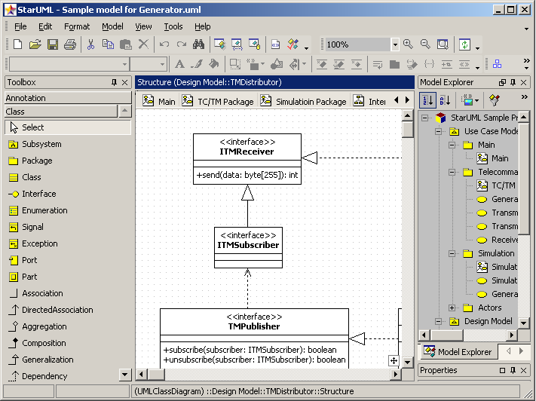
StarUML预览

Slide 6
本次课程内容
软件开发方法和过程回顾
  结构化 vs OO
  RUP vs 瀑布
OOAD和UML
UML快速开始->骰子游戏
UML重要概念介绍
  UML中的重要概念
  认识各类UML图形

Slide 7
本次课程内容
软件开发方法和过程回顾
  结构化 vs OO
  RUP vs 瀑布
OOAD和UML
UML快速开始->骰子游戏
UML介绍
  UML中的重要概念
  认识各类UML图形

Slide 8
结构化开发方法回顾
也称面向过程的开发方法
数据结构和过程控制分离
以机器的思维去编写程序
要求程序员的逻辑思维很强
实例：以一个图书借阅管理系统的设计为例。如果采用结构化方法，我们将设计数据库表结构，以及访问这些数据的程序，如下图所示。

Slide 9
结构化开发方法示意图
程序的基本单元是函数
程序结构主要是顺序，选择，循环
程序的执行过程是确定。
数据
过程和函数

Slide 10
面向对象开发方法回顾
运用人的思维来构造软件系统
从现实世界的客观对象出发来建立程序单元。将相同属性的对象抽象为类。
由类创建对象，对象间通过消息发送来执行程序的逻辑。
数据和操作（功能）不再分离
已经被证明是最有效的开发方法
绝大多数编程工具和语言完全支持OO

Slide 11
面向对象开发方法示意图
程序的主要单元是对象
对象之间通过消息发送，实现功能
可以将数据和数据操作封装在一起
对象1
对象2
对象4
对象3

Slide 12
本次课程内容
软件开发方法和过程回顾
  结构化 vs OO
  RUP vs 瀑布
OOAD和UML
UML快速开始->骰子游戏
UML介绍
  UML中的重要概念
  认识各类UML图形

Slide 13
软件开发过程之：RUP
RUP全称统一过程(Unified Process)
是一种流行的构造面向对象软件系统的迭代式的开发过程。
已经被业界广泛采用。
RUP进一步参考：http://www.ibm.com/developerworks/cn/rational/r-rupbp/
Notes:
软件开发过程描述了构造，部署，维护软件的方式。

Slide 14
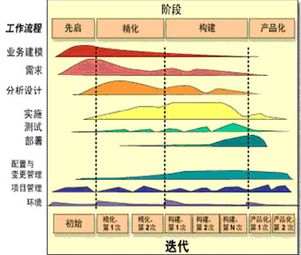
图解RUP

Slide 15
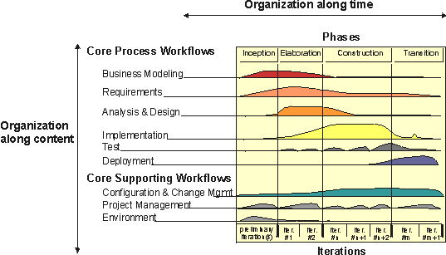
图解RUP（二）

Slide 16
RUP的精髓
迭代的开发软件
使用基于构件的体系结构
可视化软件建模

Slide 17
软件开发过程之：瀑布模型
全称为瀑布生命周期模型
核心思想是按工序将问题化简
上一项活动的工作成果是下一项活动的输入
试图在编码之前定义完所有需求
而且通常于编码之前创建出完整的设计
对于经常变化的项目而言，瀑布模型毫无价值
Notes:
软件开发过程描述了构造，部署，维护软件的方式。

Slide 18
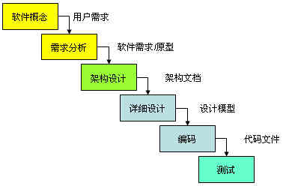
图解瀑布模型

Slide 19
本次课程内容
软件开发方法和过程回顾
  结构化 vs OO
  RUP vs 瀑布
OOAD和UML
UML快速开始->骰子游戏
UML介绍
  UML中的重要概念和目标
  认识各类UML图形

Slide 20
OOAD和UML
面向对象分析(OOA)：
  在问题领域内发现和描述对象
面向对象设计(OOD):
  定义软件对象以及它们如何协作以实现需求
掌握OOAD是学好UML的前提条件。否则，任何一种Case工具都毫无意义
今天我们只是学习UML的基本用法,对OOAD不要求精通,了解就行

Slide 21
OOAD和UML（二）
UML不是编程工具或语言，也不是OOAD，它只是一种图形表示法。
打个比方：
  UML是“形”，OOAD是“神”。

Slide 22
本次课程内容
软件开发方法和过程回顾
  结构化vs OO
  RUP vs 瀑布
OOAD和UML
UML快速开始->骰子游戏
UML介绍
  UML中的重要概念
  认识各类UML图形

Slide 23
游戏说明
软件模拟游戏者投掷两个骰子
如果总点数是7，则赢得游戏
否则为输

Slide 24
用RUP方法来分析和设计这个软件
将包含以下过程：
  Step1: 定义用例
  Step2: 定义领域模型
  Step3: 定义交互图
  Step4: 定义软件类图

Slide 25
Step1: 定义用例
用例是需求分析的一种工具，它是一些情节的文字描述。不同于用例图。
骰子游戏的用例：
  1) 游戏者掷出2个骰子
  2) 系统计算总点数，并显示结果: 如果总的点数是 7, 显示赢，否则显示输

Slide 26
Step2: 定义领域模型(OOA)
认别问题（系统）中的概念
领域模型是对现实世界领域中概念的抽象和提取。与具体的现实技术无关！如(Java 或 C#)
骰子游戏中的领域模型有?
  骰子
  游戏者
  骰子游戏

Slide 27
为什么需要领域模型？
理念系统中的关键概念和词汇
为进入设计阶段得到一些启示
现实世界与软件实现之间的过度

Slide 28
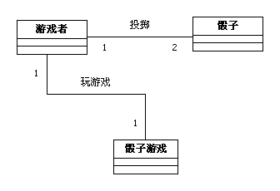
用UML表达骰子游戏中的领域模型

Slide 29
Step 3:定义交互图(OOD)
OOD关注的是：
  软件对象的职责与协作
分派对象职责并绘制如下交互图

Slide 30
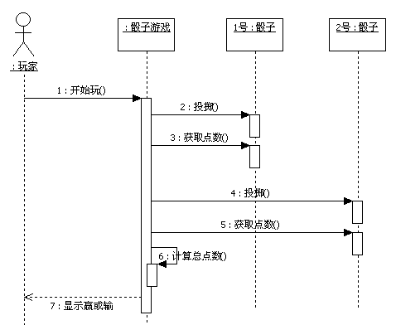
用UML来表示对象的职责和交互

Slide 31
Step4: 定义软件类图
根据前面的领域模型和对象交互图，我们可以容易地定义出软件类
包括属性和方法
骰子游戏的软件类图如下图所示

Slide 32
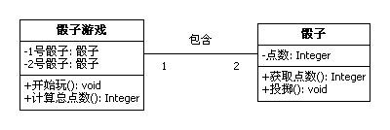
骰子游戏的软件类

Slide 33
分析设计实现过程总结
运用OOA&D的方法，结合UML图形
我们清楚地表达了这个系统中的
  领域模型
  对象之间的交互
  软件实现类
从OOA->OOD->代码
每一步都借助了UML来表达我们的设计
所以UML是一种沟通的“语言”

Slide 34
本次课程内容
软件开发方法和过程回顾
  结构化 vs OO
  RUP vs 瀑布
OOAD和UML
UML快速开始->骰子游戏
UML介绍
  UML中的重要概念
  认识各类UML图形

Slide 35
什么是UML?
统一建模语言(Unified Modeling Language)
是一种标准的图形化建模语言
专为面向对象系统的产品进行
  说明
  可视化
  编制文档的方法
最新版本2.0

Slide 36
UML中有什么？
事物
  结构：类，接口，操作者...
  行为：消息，状态，活动...
  分组：包，子系统...
  注解
关系
  依赖，关联，聚合，组合，泛化，实现
图
  用例图，类图，活动图，时序图，状态图...

Slide 37
本次课程内容
软件开发方法和过程回顾
  结构化 vs OO
  RUP vs 瀑布
OOAD和UML
UML快速开始->骰子游戏
UML介绍
  UML中的重要概念和目标
  认识各类UML图形

Slide 38
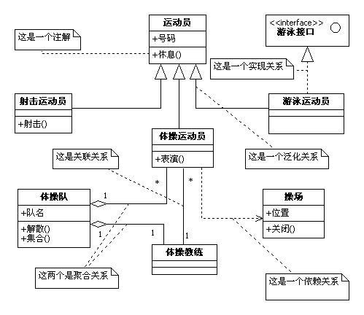
UML类图初步介绍

Slide 39
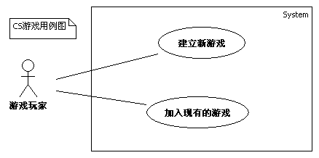
UML用例图初步接触

Slide 40
UML时序图初步接触

Slide 41
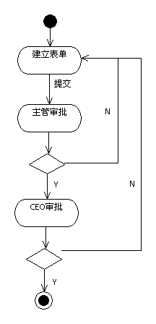
UML活动图初步接触

Slide 42
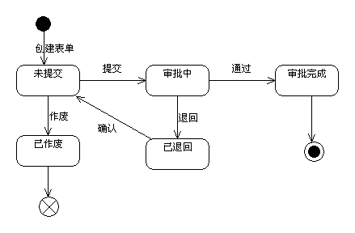
UML状态图初步接触

Slide 43
课程内容总结
软件开发方法和过程回顾
  结构化 vs OO
  RUP vs 瀑布
OOAD和UML
UML快速开始->骰子游戏
UML介绍
  UML中的重要概念和目标
  认识各类UML图形

Slide 44
课后练习
在一个银行的开户系统中有哪些领域模型？它们的交互是怎样的？试用UML表达这个模型和交互。
系统说明
  用户去银行开户，先填写开户申请单，提交相关的证件给银行业务员，业务员初审申请单和证件。确认无误后，再交于业务经理，经理复审后，业务员将申请单录入电脑，得到一个帐户和密码资料，发放给用户。用户在申请单上签字确认。开户成功！

Slide 45
Q&A
Thanks!

